Slide 1
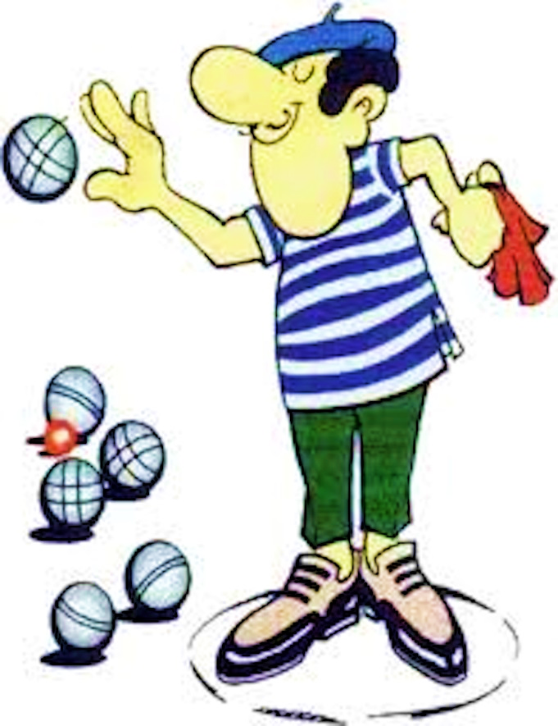
PÉTANQUE – FONSEGRIVES
ANIMATIONS D’HIVER 2016 / 2017 du vendredi soir
Les (25/11), (02-16/12),(06-13-27/01),( 10-17/02)
CONCOURS EN DOUBLETTES FORMÉES
3 PARTIES-limité à 24 équipes
Ouvert à tous, licenciés ou non
INSCRIPTIONS DE 20H30 À 21H00
Participation de 3€ par joueur intégralement
reversée aux équipes gagnantes
 trophées offerts à la meilleure équipe 
Inscription sur place - Pour tout renseignement, contacter le 05 62 57 00 84 ou 06 62 59 73 78

